Slide 1
多路复选器

Slide 2
在数字信号的传输过程中，有时需要从一组输入数据中选出某一个来，这就用到多路复选器（MUX）
D
0
数
数
D
1
据
…
Y
据
输
输
入
D
n
出
2-1
n位地址选择信号

Slide 3
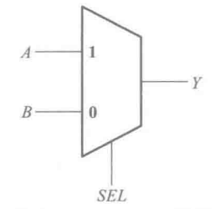
二选一
数据信号
控制信号
SEL | A | B | Y
0 | 1 | 0 | 0
0 | 0 | 1 | 1
1 | 1 | 0 | 1
1 | 0 | 1 | 0
$$Y=SEL∙A+SEL^{′}∙B$$

Slide 4
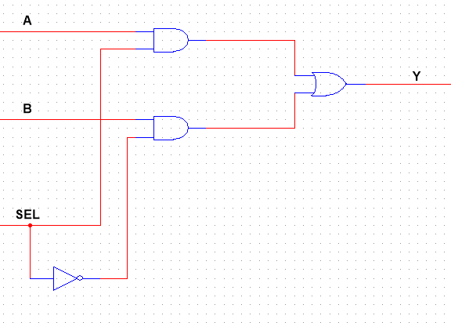
$$Y=SEL∙A+SEL^{′}∙B$$

Slide 5
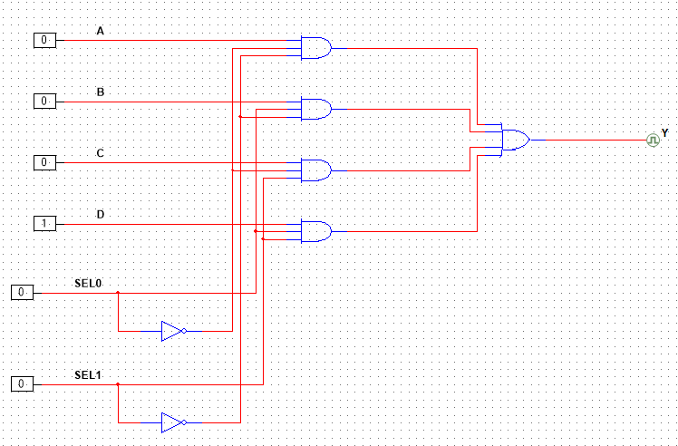
四选一

Slide 6
加法器

Slide 7
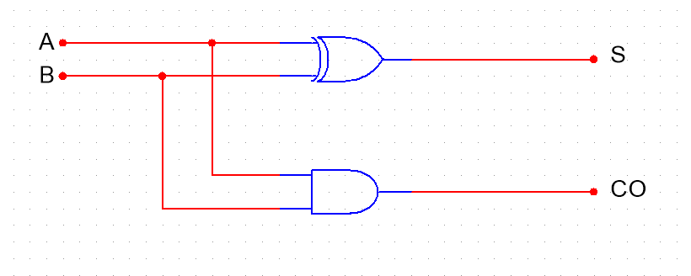
半加器
只将两个1位二进制数相加，不考虑低位进位。
输 入
输 出
A
B
S
CO
0
0
0
0
0
1
1
0
1
0
1
0
1
1
0
1

Slide 8
全加器
除了要将两个1位二进制数相加外，还有考虑来自低位的进位
输 入
输 出
CI
A
B
S
CO
0
0
0
0
0
0
0
1
1
0
0
1
0
1
0
0
1
1
0
1
1
0
0
1
0
1
0
1
0
1
1
1
0
0
1
1
1
1
1
1

Slide 9
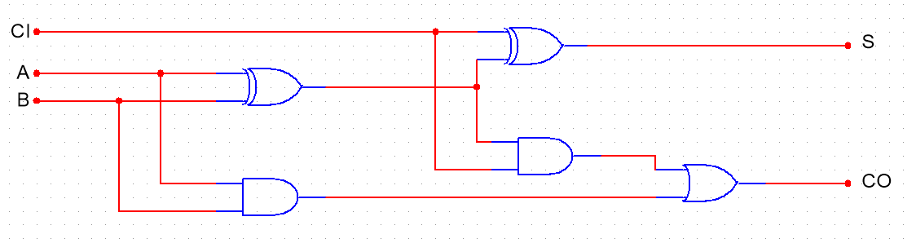

Slide 10
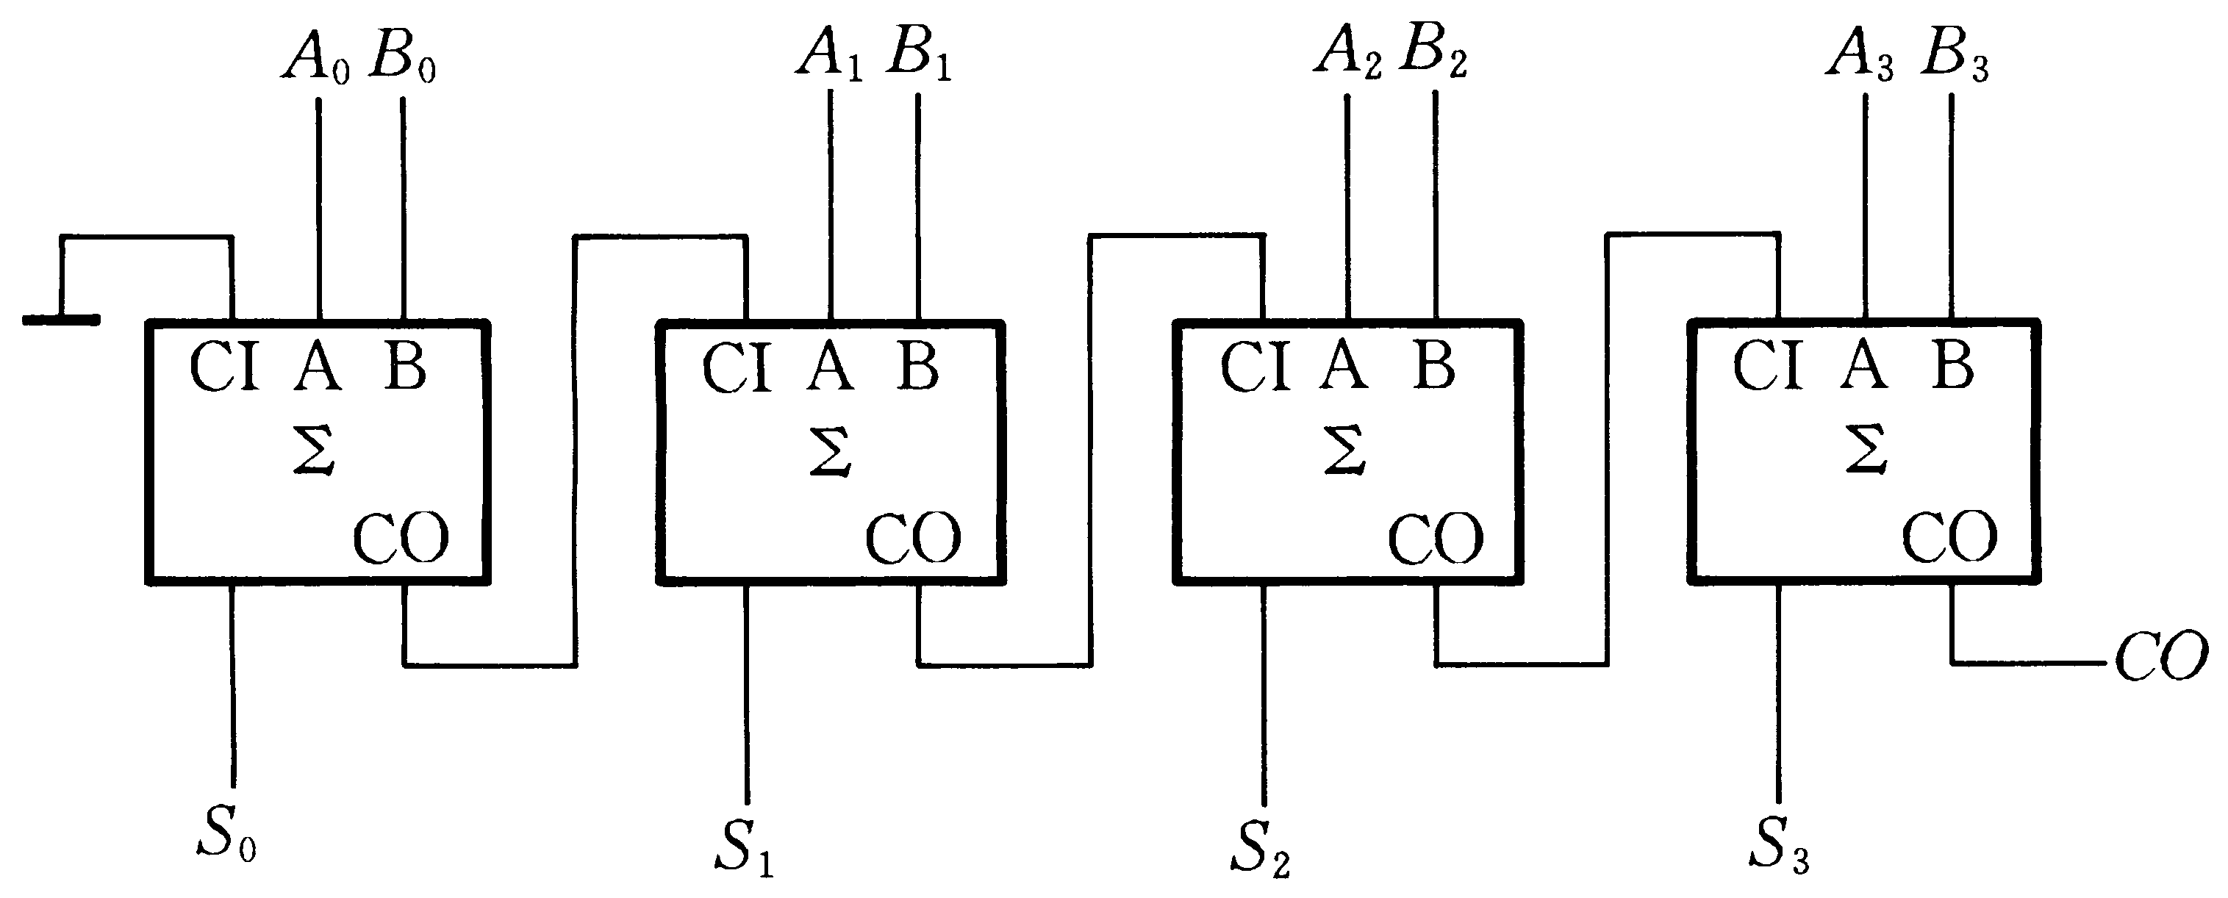
多位加法器
行波进位加法器
…
缺点：速度慢，每次运算需要等待前一位的进位值

Slide 11
多位加法器
超前进位加法器
为了提高运算速度，必须设法减小或消除由于进位信号逐级
传递所耗费的时间，于是设计出超前进位加法器。

Slide 12
两个多位数中第i位相加产生的进位输出(CO)_{i}可表示为
(CO)_{i}=A_{i}B_{i}+(A_{i}+B_{i})(CI)_{i}
进位生成函数G_{i}
进位传递函数P_{i}

Slide 13
输 入
输 出
CI
A
B
S
CO
由全加器的真值表可得第i位
和(S_{i})的逻辑式
0
0
0
0
0
0
0
1
1
0
0
1
0
1
0
0
1
1
0
1
1
0
0
1
0
1
0
1
0
1
1
1
0
0
1
1
1
1
1
1
上式变换成为异或函数：

Slide 14
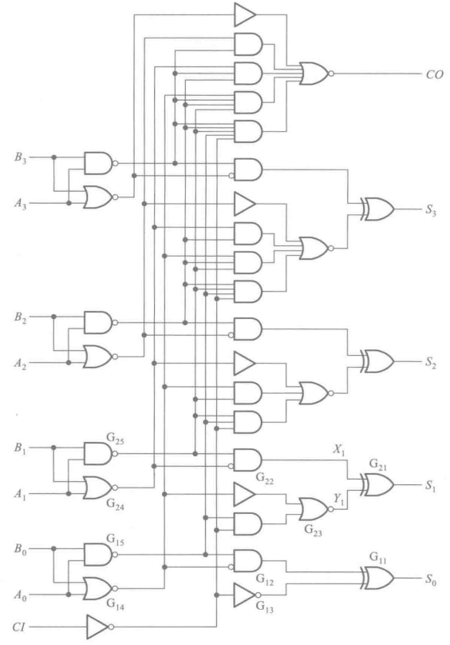

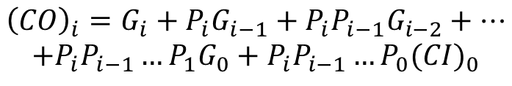
$${\left(CO\right)}_{i}=G_{i}+P_{i}G_{i−1}+P_{i}P_{i−1}G_{i−2}+…$$
$$+P_{i}P_{i−1}…P_{1}G_{0}+P_{i}P_{i−1}…P_{0}{(CI)}_{0}$$
$$S_{i}=A_{i}⊕B_{i}⊕{\left(CI\right)}_{i}$$

Slide 15
乘法器

Slide 16
乘法怎么做？
 |  |  |  | 1 | 0 | 0 | 1 |  | 9
 |  | x |  | 0 | 1 | 0 | 1 |  | 5
 |  |  |  | 1 | 0 | 0 | 1
 |  |  | 0 | 0 | 0 | 0
 |  | 1 | 0 | 0 | 1
 | 0 | 0 | 0 | 0
0 | 0 | 1 | 0 | 1 | 1 | 0 | 1 |  | 45
如果是负数呢？

Slide 17
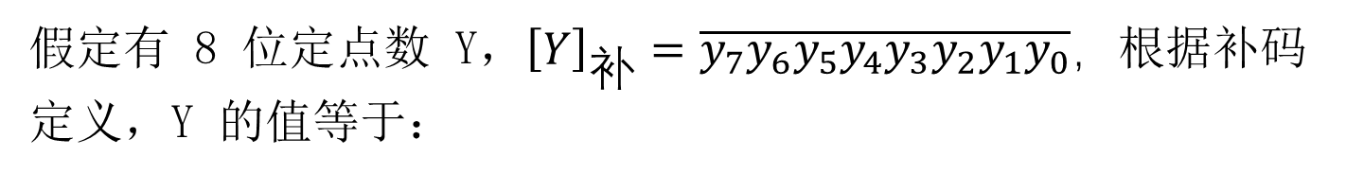
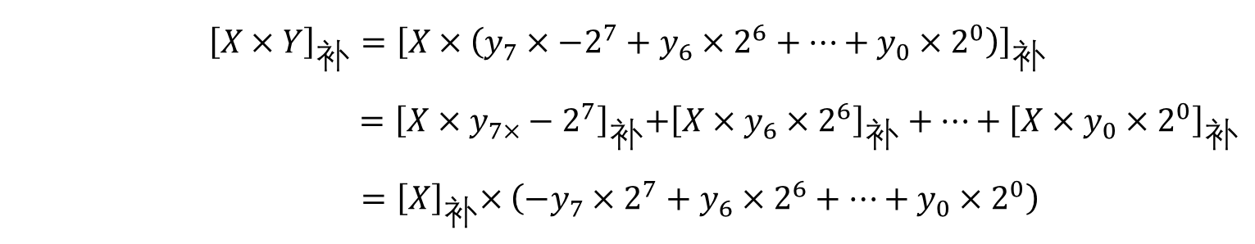
补码乘法
假定有 8 位定点数 Y，${\left[Y\right]}_{补}=\overline{y_{7}y_{6}y_{5}y_{4}y_{3}y_{2}y_{1}y_{0}}，$根据补码定义，Y 的值等于：
$$Y=y_{7}×−2^{7}+y_{6}×2^{6}+y_{5}×2^{5}+…+y_{0}×2^{0}$$
$${\left[X×Y\right]}_{补}={\left[X×\left(y_{7}×−2^{7}+y_{6}×2^{6}+⋯+y_{0}×2^{0}\right)\right]}_{补}$$
$${ =\left[X×y_{7×}−2^{7}\right]}_{补}+{\left[X×y_{6}×2^{6}\right]}_{补}+⋯+{\left[X×y_{0}×2^{0}\right]}_{补}$$
${ =\left[X\right]}_{补}×\left(−y_{7}×2^{7}+y_{6}×2^{6}+…+y_{0}×2^{0}\right)$

Slide 18
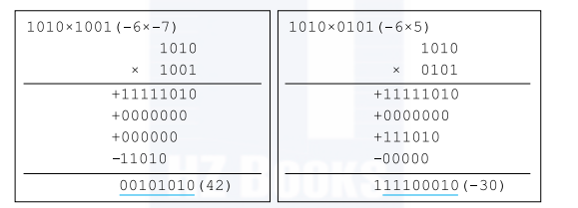
$${ {\left[X×Y\right]}_{补}=\left[X\right]}_{补}×\left(−y_{7}×2^{7}+y_{6}×2^{6}+…+y_{0}×2^{0}\right)$$

Slide 19
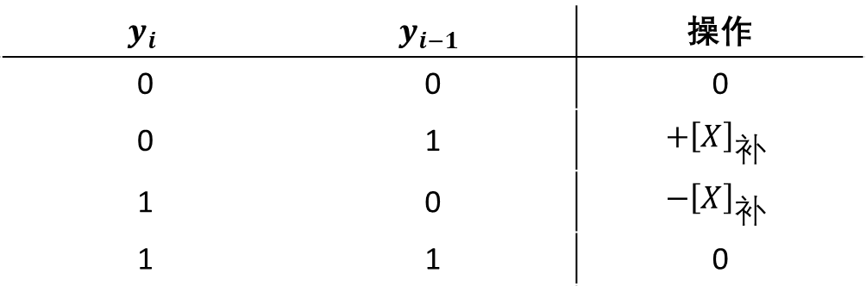
booth乘法
$$Y=y_{7}×−2^{7}+y_{6}×2^{6}+y_{5}×2^{5}+…+y_{0}×2^{0}$$
需要特地挑出最前面的一个部分积，并使用补码减法操作，这就需要实现一个额外的状态机来控制，增加了硬件设计复杂度。
$$Y=\left(y_{6}−y_{7}\right)×2^{7}+\left(y_{5}−y_{6}\right)×2^{6}+⋯+\left(y_{0}−y_{1}\right)×2^{1}+\left(y_{−1}−y_{0}\right)×2^{0}$$
$$y_{i}$$ | $$y_{i−1}$$ | 操作
0 | 0 | 0
0 | 1 | $$+{\left[X\right]}_{补}$$
1 | 0 | $$−{\left[X\right]}_{补}$$
1 | 1 | 0

Slide 20
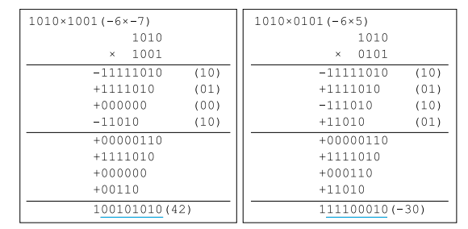
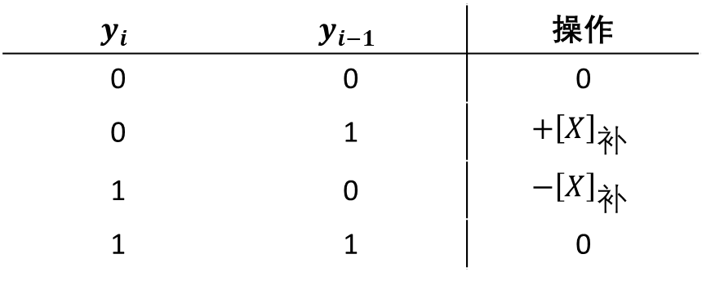
$$y_{i}$$ | $$y_{i−1}$$ | 操作
0 | 0 | 0
0 | 1 | $$+{\left[X\right]}_{补}$$
1 | 0 | $$−{\left[X\right]}_{补}$$
1 | 1 | 0

Slide 21
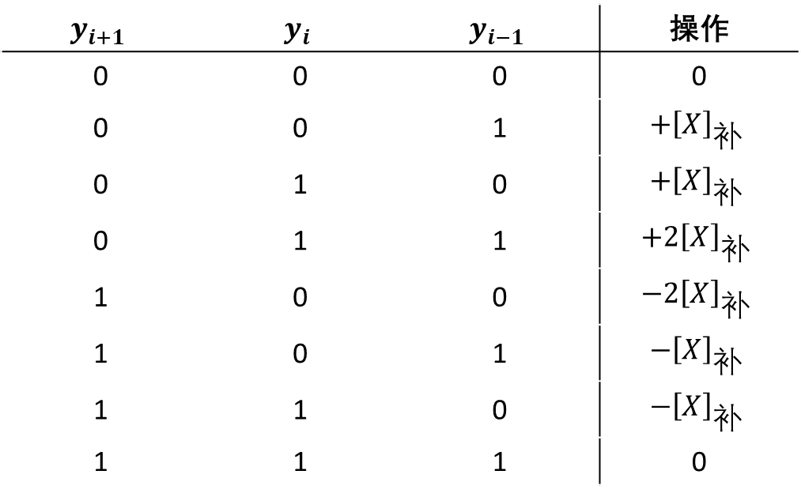
在 Booth 一位乘算法中，为了计算 N 位的补码乘法, 依然需要 N-1 次加法。 而数据宽度较大的补码加法器面积大、电路延迟长，限制了硬件乘法器的计算速度，因此重新对补码乘法公式进行变换，得到 Booth 两位乘算法。
$$Y=y_{7}×−2^{7}+y_{6}×2^{6}+y_{5}×2^{5}+…+y_{0}×2^{0}$$
$$Y=\left(y_{5}+y_{6}−2y_{7}\right)×2^{6}+\left(y_{3}+y_{4}−2y_{5}\right)×2^{4}+⋯+\left(y_{−1}+y_{0}−2y_{1}\right)×2^{0}$$
$$y_{i+1}$$ | $$y_{i}$$ | $$y_{i−1}$$ | 操作
0 | 0 | 0 | 0
0 | 0 | 1 | $$+{\left[X\right]}_{补}$$
0 | 1 | 0 | $$+{\left[X\right]}_{补}$$
0 | 1 | 1 | $$+{2\left[X\right]}_{补}$$
1 | 0 | 0 | $$−2{\left[X\right]}_{补}$$
1 | 0 | 1 | $$−{\left[X\right]}_{补}$$
1 | 1 | 0 | $$−{\left[X\right]}_{补}$$
1 | 1 | 1 | 0

Slide 22
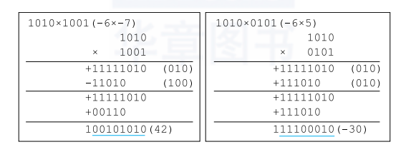
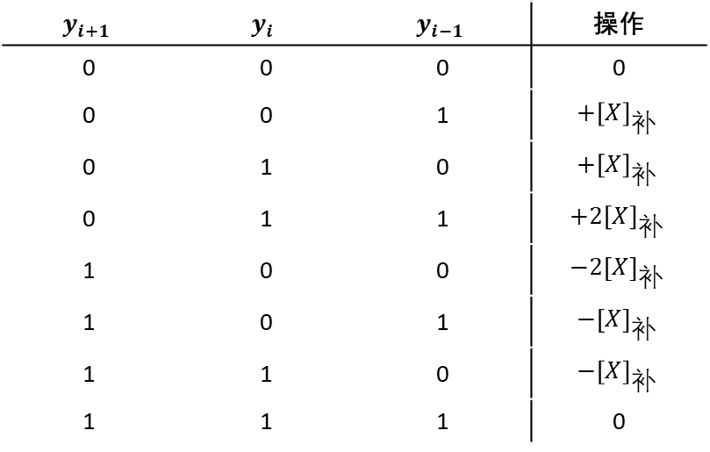
$$y_{i+1}$$ | $$y_{i}$$ | $$y_{i−1}$$ | 操作
0 | 0 | 0 | 0
0 | 0 | 1 | $$+{\left[X\right]}_{补}$$
0 | 1 | 0 | $$+{\left[X\right]}_{补}$$
0 | 1 | 1 | $$+{2\left[X\right]}_{补}$$
1 | 0 | 0 | $$−2{\left[X\right]}_{补}$$
1 | 0 | 1 | $$−{\left[X\right]}_{补}$$
1 | 1 | 0 | $$−{\left[X\right]}_{补}$$
1 | 1 | 1 | 0

